Slide 1

Телтөҙәткестәр
Әҙерләне: тәрбиәсе Ниғмәтуллина Нурия Ғайса ҡыҙы

Slide 2
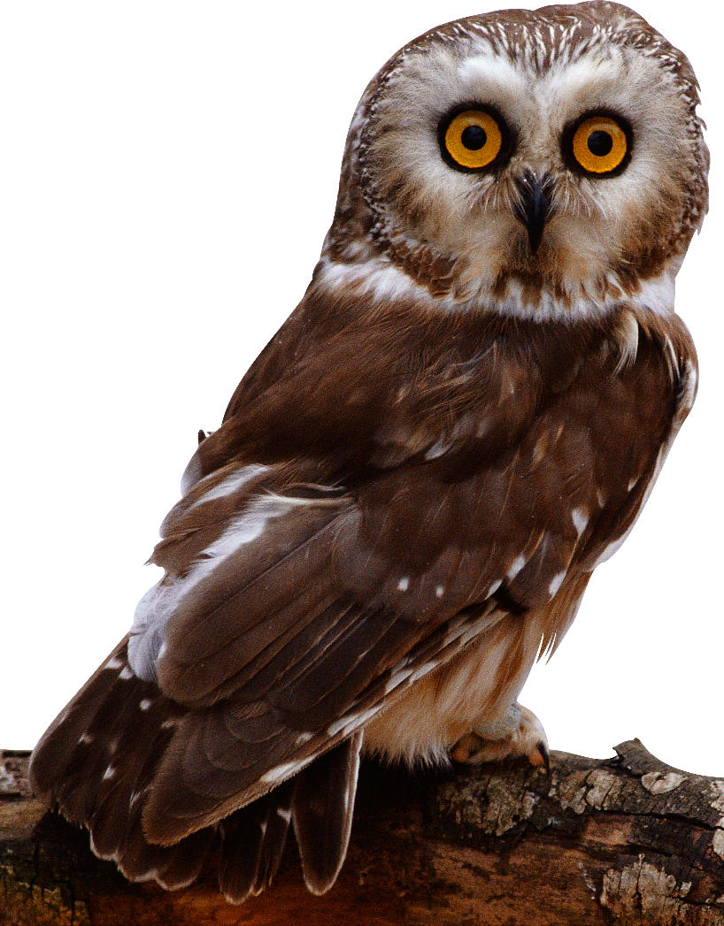


Тө-тө-тө ҡунаҡҡа килгән өкө

Slide 3
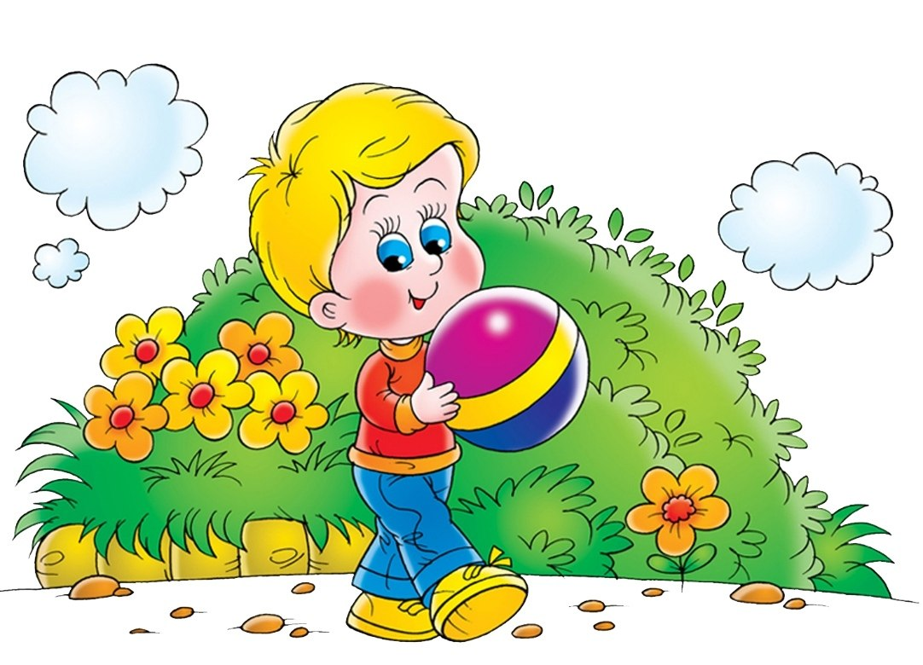
Ам-ам-ам уйнарға китеп барам

Slide 4

Оп-оп-оп шарҙарым китте осоп

Slide 5

Ға-ға-ға ултырығыҙ поезға

Slide 6

Ма-ма-ма терпе тапҡан алма

Slide 7
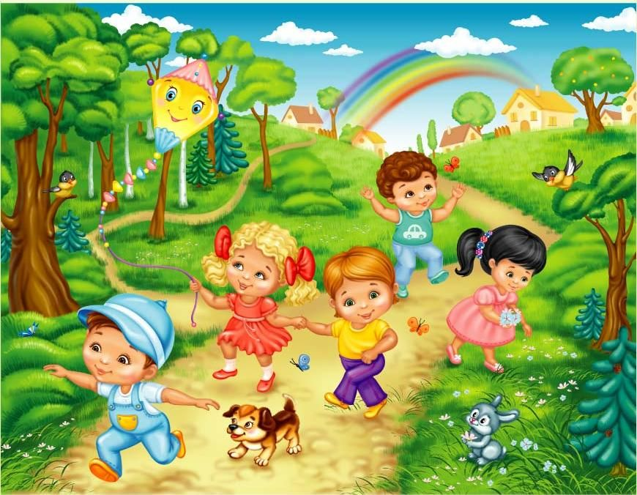
Ға-ға-ға әйҙә киттек урманға

Slide 8
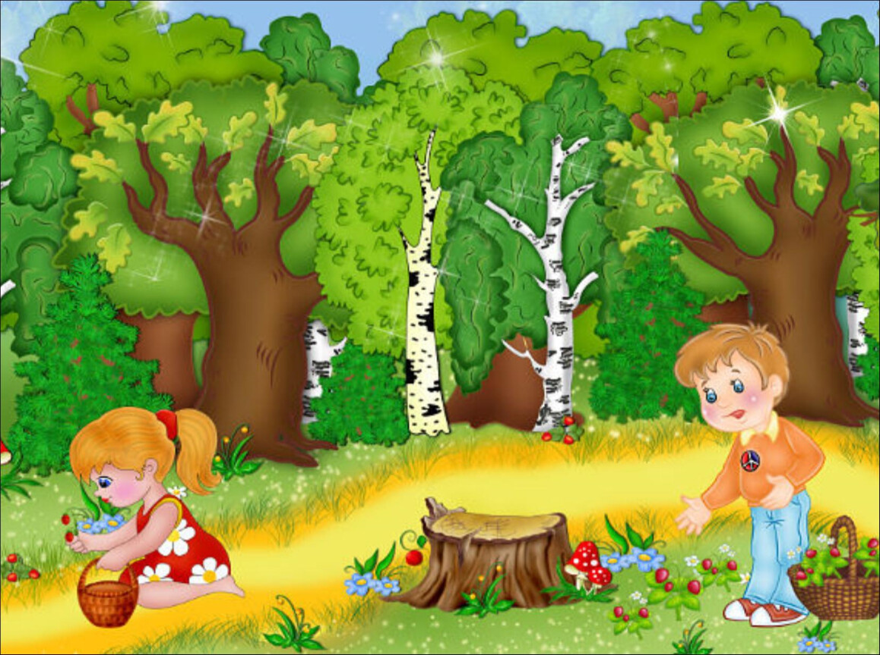
Ге-ге-ге ҡалай тәмле еләге

Slide 9
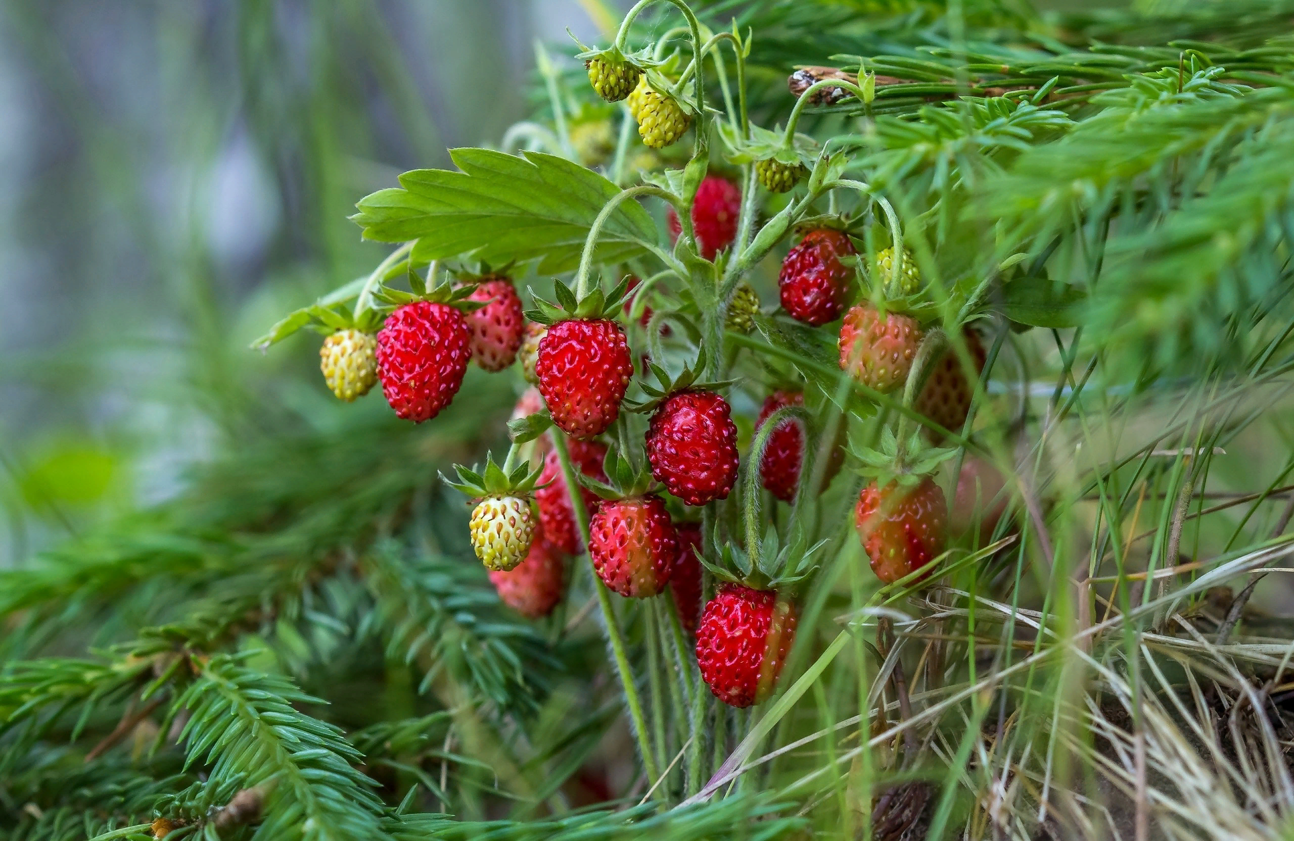
Шә-шә-шә урманда еләк бешә

Slide 10
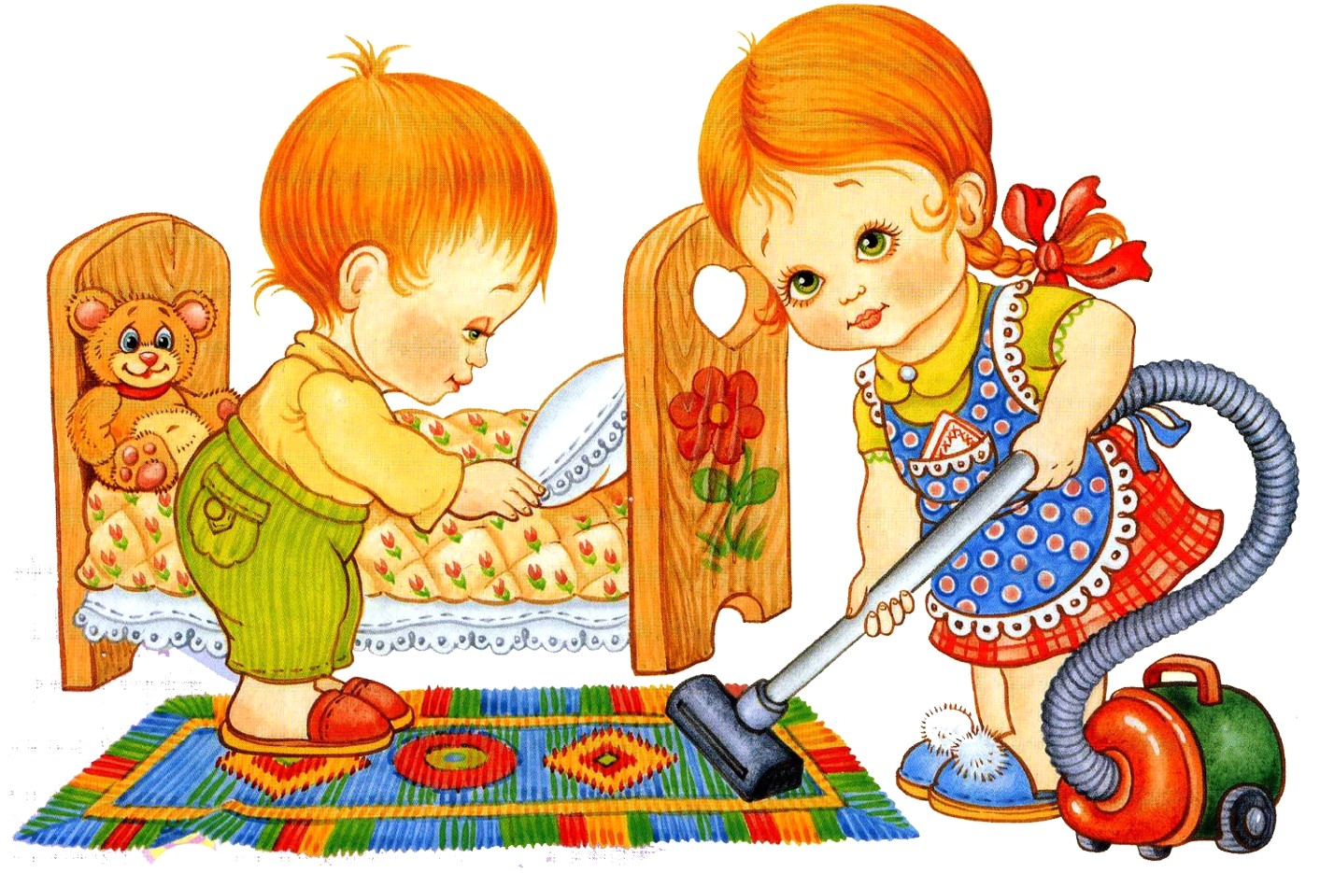
Ыш-ыш-ыш беҙ шундай тырыш

Slide 11
Иғтибарығыҙ өсөн рәхмәт!

